Slide 1




Partner
«Beko Italy Service
Excellence Project»
www.ggfgroup.it

Slide 2

CHI SIAMO
VISION
Realizziamo oggi ciò che immaginiamo sarà il futuro delle aziende partner
VALORI
Le aziende che arrivano lontano sono quelle che non dimenticano le proprie origini e CORE VALUES
GGF GROUP
IN CIFRE
2,5 milioni di contatti gestiti annualmente
180.000 ticket gestiti annualmente
15 anni di esperienza
200 risorse qualificate
www.ggfgroup.it

Slide 3


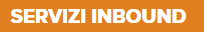



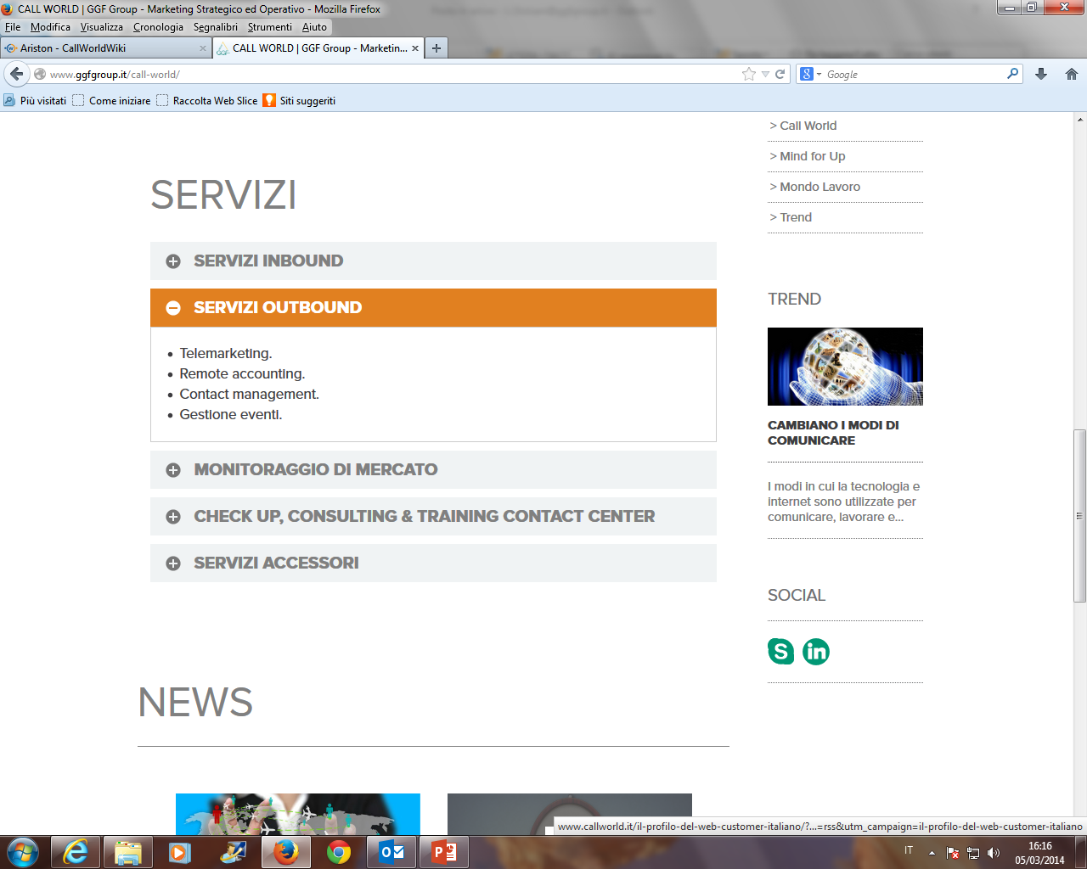


SINERGIA TRA BUSINESS UNIT
Customer Care specialistico
Help desk
Gestione Promotion/Collection
Gestione Centralino da Remoto
Business analysis, reportistica strutturata periodica, indici di CSI/CSAT, CES 2.0 NPS®, CRM, Geomarketing
&
PIATTAFORMA DI KNOWLEDGE
MANAGEMENT
Ricerche di Mercato (CATI,CAWI,CAPI)
Indagini di Customer Satisfaction
Telemarketing
Contact Management
Campagne di profiling
Remote Accounting
Campagne DEM
BUSINESS INTEGRATION
www.ggfgroup.it

Slide 4
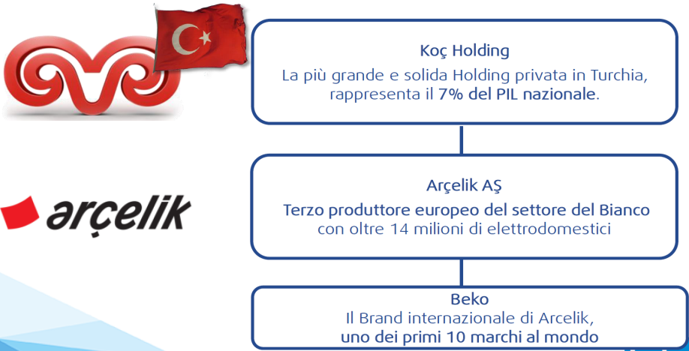

Arcelik group
Secondo
www.ggfgroup.it

Slide 5

Beko nel mondo
www.ggfgroup.it

Slide 6
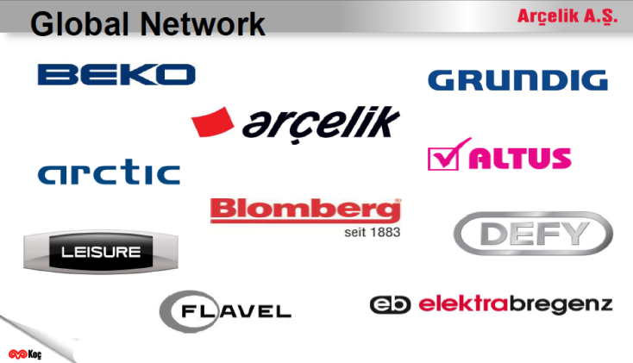
Beko Italia
www.ggfgroup.it

Slide 7

Bisogni espressi e bisogni latenti del cliente
Long lasting relation
and service
To have an unique and no fee number to call for any request
..after7-10
years?
..a qualified
Consultant
Urgent case:
To know who
can manage
and serve
White Goods:
The best and long
lasting Service
For House:
Qualified and professional
Service
www.ggfgroup.it

Slide 8
Beko Italy: Modello Organizzazione del Servizio
Activities
Unique Number
Happy calls
Quality & meas
Training
Customer Orient.
VAS
Stock Management
www.ggfgroup.it

Slide 9
GGF GROUP e Beko Italia – obiettivi specifici
1) Implementare nuovi approcci e processi al Lead Nurturing al servizio delle opportunità di business offerte dal mercato
2) Gestire i processi di up/cross-selling derivanti dal canale telefonico inbound e outbound, e-mail considerando non solo al ciclo di vita del prodotto ma anche in rapporto al ciclo di vita del cliente
3) Integrare i canali di contatto e knowledge consolidata al fine di migliorare le business performance
In rapporto alle business performance, il modello implementato riesce a ridurre il time to market, incrementando anche le opportunità di business dei centri assistenza partner e le ulteriori opportunità di vendita e di contatto co i clienti finali (modello Win to Win)
www.ggfgroup.it

Slide 10







Beko after sales Service Centre
Customers
Tracking
Sharing
Monitoring
SMS NOTIFICA al CSM
SMS NOTIFICA al cliente
Call / website e- mail
Service Paper
CSM Scheduling
Call Center INBOUND Unique number
FLS – First Line Support
www.ggfgroup.it

Slide 11

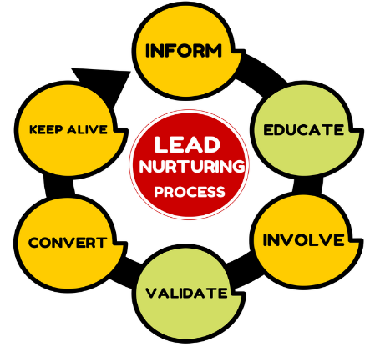

Multichannel Business Value
Il nuovo modello definito, applicato ad una filiera lunga, come quella del settore del bianco, dove il contatto diretto con i clienti è demandato ai rivenditori e ai Centri Assistenza, si riesce ad avvicinare i clienti finali all’azienda, avendo come ritorno informazioni utili ad anticipare i claim e ad attivare eventuali azioni di retention a supporto.
Il modello, contestualizzato per il momento solo sul mercato Italia, potrà rappresentare un business case da poter applicare nei prossimi anni anche all’estero a livello worldwide.
Opportunities
Knowledge
Touch points
www.ggfgroup.it

Slide 12











Customer touch points
customer journey map & multichannel
AZIONI
1) GENERAZIONE LEAD INBOUND SU «INFO COMMERCIALI»
3) LEAD GENERATION DA WEB (mail, form online)
4) LEAD GENERATION DA RICHIESTA ASSISTENZA
5) OPPORTUNITA’ DI CROSS SELLING DERIVANTE DA MONITORAGGIO NPS
6) FUTURE OPPORTUNITA’ DI CROSS SELLING IN COLLABORAZIONE CON GLI SCM (Service Customer Management)
CEM
Pre sales support
After sales support
Sales
CRS & NPS monitoring
Upgrade
Renew
Tracking
SLA - KPI
Cross Selling
Evaluate
Up Selling
Remote accounting
www.ggfgroup.it

Slide 13


CHI SIAMO
BEKO
VS
WEB - SOCIAL
www.ggfgroup.it

Slide 14
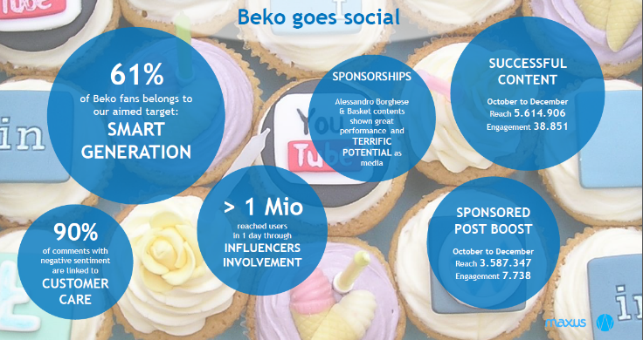

«Social Customer»
www.ggfgroup.it

Slide 15
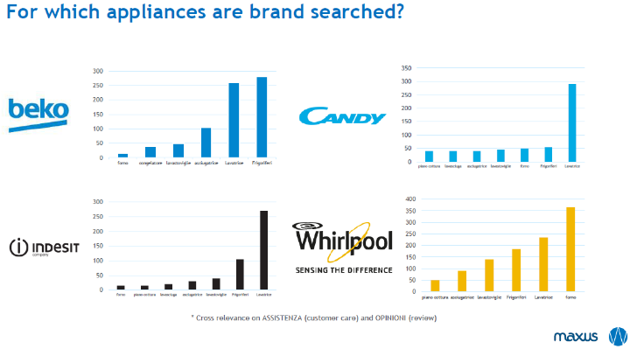
«Social» Customer- Trend users
www.ggfgroup.it

Slide 16
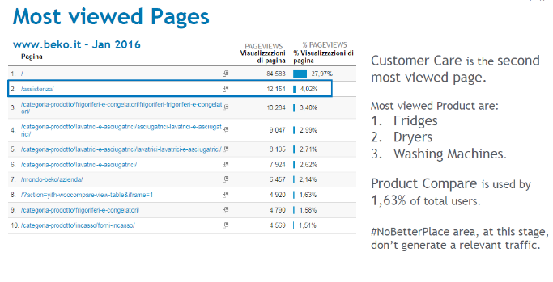
Pagine del sito più visitate
www.ggfgroup.it

Slide 17



Progetto Customer Experience GGF- Beko: un possibile sviluppo
02.03.03
Azioni a breve
Archivio
CUSTOMER
DB
Consumatore
Azioni a medio periodo
Social
Azioni a breve
Archivio
www.ggfgroup.it

Slide 18


CX – CUSTOMER EXPERIENCE – 360°
DEMAND GENERATION
WATERFALL
DEMAND GENERATION
INQUIRIES
PROSPECT WELCOME PROGRAM
MARKETING QUALIFIED LEADS (MQL)
WEEKLY/DAILY NURTURING PROGRAM
SALES ACCEPTED LEADS (SAL)
ASSIGNED LEAD NURTURING
SALES
QUALIFIED
LEADS (SQL)
SALES OPPORTUNITY NURTURING
CUSTOMER WELCOME PROGRAM
CLOSED
WON
UP-SELL PROGRAMS
RENEWALS
CROSS-SELL PROGRAMS
CUSTOMER REFERRAL PROGRAM
www.ggfgroup.it

